Slide 1
EXCEPTION
Exception là sự kiện ngoại lệ được xảy ra khi thực hiện chương trình. Khi exception xuất hiện, chương trình bị gián gián đoạn.
Ví dụ về một số nguyên nhân làm xuất hiện exception:
Nhập dữ liệu không hợp lệ
Không tìm thấy file
Kết nối mạng không tìm thấy hoặc JVM tràn bộ nhớ
Nguyên nhân gây ra exception có lý do người dùng hoặc từ lập trình viên hoặc từ nguồn dữ liệu.
Error không phải là exception.

Slide 2
EXCEPTION
Ngoại lệ là các lỗi đặc biệt có thể phát sinh trong quá trình thực hiện chương trình và làm chương trình bị ngắt đột ngột
Ví dụ:
int x = 4 / 0;
String str = “KHOA CNTT”;
System.out.print(str[-1] + str[10]
…

Slide 3
EXCEPTION
Nguyên nhân gây ra ngoại lệ:
Program errors
NullPointerException
Client code errors
Đọc nội dung của từ một file nhưng file đó chưa được mở
Errors beyond the control of a program
Xảy ra do môi trường thực thi (runtime enviroment) như là memory error or network connection failure error

Slide 4
EXCEPTION
Phân loại ngoại lệ
Checked Exception là ngoại lệ thường xảy ra tại thời điểm compile time. do người dùng mà không thể lường trước được bởi lập trình viên
Ví dụ
đọc một file nhưng file đó không được tìm thấy
Unchecked Exception là một ngoại lệ xảy ra ở runtime, exception này thường liên quan đến lỗi logic, là ngoại lệ có thể tránh được bởi lập trình viên
Ví dụ
lấy x/y ( y =0)
Truy cập đến phần tử vượt quá chiều dài của mảng

Slide 5
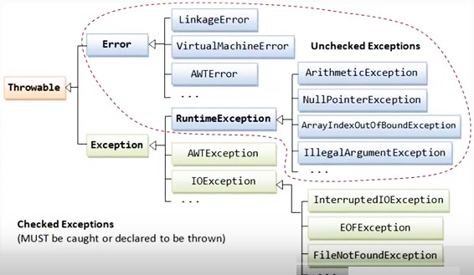
EXCEPTION

Slide 6
EXCEPTION
Xử lý truyền thống:
Cài đặt mã xử lý lỗi tại nơi phát sinh ra lỗi:
  Làm cho chương trình trở nên rối rắm, khó hiểu
  Không phải lúc nào cũng đầy đủ thông tin để xử lý
  Không nhất thiết phải xử lý tại lúc đó.
Khó kiểm soát được hết các trường hợp như lỗi số học, lỗi bộ nhớ …
Lập trình viên có thể quên xử lý lỗi.

Slide 7
EXCEPTION
Xử lý ngoại lệ:
Sử dụng khối try – catch
Sử dụng nhiều khối catch
Sử dụng try – catch - finally
Sử dụng từ khóa throw, throws

Slide 8
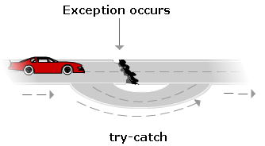
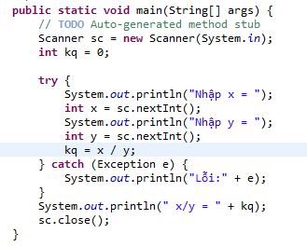
EXCEPTION
Sử dụng khối try-catch
Syntax
try {
  Statement_1;
  Statement_2;
  …
  }
catch(ExceptionType ObjectName){
St1;
}

Slide 9
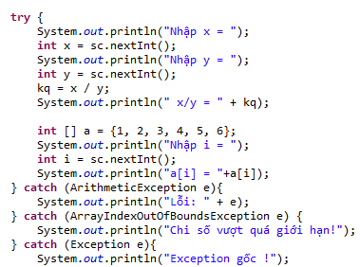
EXCEPTION
Sử dụng nhiều khối catch
Trong một đoạn code có thể xảy ra nhiều Exception -> dùng nhiều catch để bắt và xử lý riêng biệt các ngoại lệ này
.
Syntax
  try{
  Statement_1;
  Statement_2;
  …
  }catch(ExceptionType name1){
  st1;
  }catch(ExceptionType name2){
  st2;
  }
  …

Slide 10
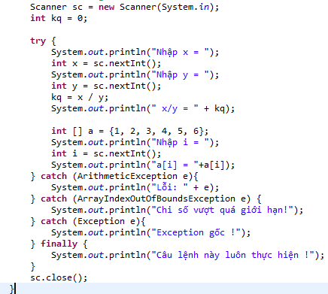
EXCEPTION
Sử dụng khối try – catch - finally
Syntax
try {
  Statement_1;
  Statement_2;
  }
catch(ExceptionType ObjectName){
Statement_i;
}
finally{
//Clean up code
Statement_j;
}
Khối finally sẽ luôn luôn được thực thi mặc dù có xảy ra hay không xảy ra ngoại lệ
.

Slide 11

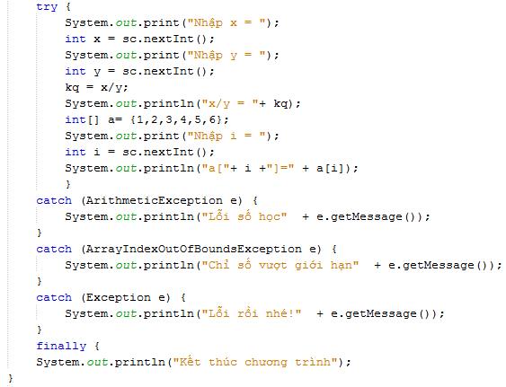
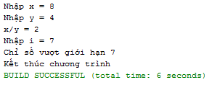
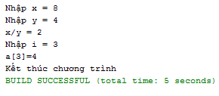
EXCEPTION
Sử dụng khối try – catch - finally

Slide 12
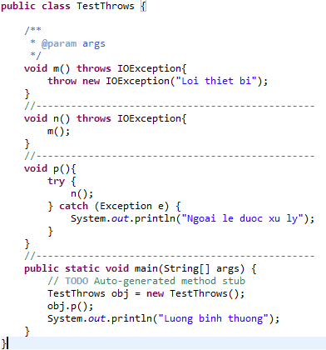

EXCEPTION
Sử dụng từ khóa throw, throws
Throw : ném ra một ngoại lệ từ trong thân hàm ra ngoài
Throws: được sử dụng bởi method để báo cho hàm gọi nó biết là có thể phát sinh ngoại lệ
Ném đi đâu ?
Ai xử lý ?

Slide 13

EXCEPTION
Sử dụng từ khóa throw
Sử dụng trong thân phương thức
Chủ động ném ra một ngoại lệ (Ném tường minh một ngoại lệ)

Slide 14
EXCEPTION
Sử dụng từ khóa throws
Khai báo ở phần định nghĩa phương thức để báo cho phương thức gọi nó biết là có thể phát sinh ngoại lệ.
Ném ngoại lệ phát sinh cho phương thức khác xử lý chứ bản thân nó không xử lý.

Slide 15
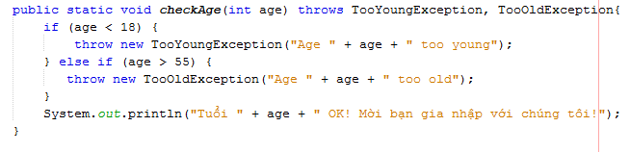
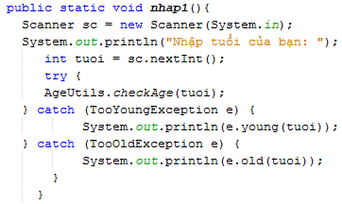
EXCEPTION
Sử dụng từ khóa throws

Slide 16
EXCEPTION
Tại sao không xử lý mà lại ném nó đi?
Không đủ thông tin để xử lý
Không đủ thẩm quyền
Mỗi phương thức gọi có cách xử lý lỗi khác nhau → linh động trong xử lý lỗi.

Slide 17
EXCEPTION
void chuanBiDiNgu(){
try{
khoaCua();
tatDen();
} catch (KhongAnToanException e){
thucToiSang();
} catch (Exception e){
khongHieuVanDeGiDaXayRa();
}
}

Slide 18
EXCEPTION
void khoaCua() throws KhongAnToanException, Exception{
try{
if (cửa bị gãy)
throw KhongAnToanException();
keoCua();
caiChot();
mocOKhoa();
bamOKhoa();
rutChiaKhoa();
} catch (ChotCuaBiKetException e){
chamDauNhon();
} catch (KhoaBiHongException e){
thayKhoaMoi();
}
}

Slide 19
EXCEPTION
void chuanBiDiLam(){
try{
datXe();
tatDen();
khoaCua();
} catch (KhongAnToanException e){
nghiLam();
} catch (Exception e){
khongHieuVanDeGiDaXayRa();
}
}

Slide 20
EXCEPTION
Các lớp ngoại lệ do người dùng định nghĩa đều là lớp con của lớp Exception. Tất cả các ngoại lệ này đều được xử lý và ném theo cách tương tự như các Excenption được xác định bởi java
class MyException extends Exception {
// nội dung
}

Slide 21
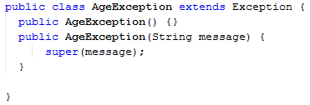
EXCEPTION
Ngoại lệ do người dùng định nghĩa
Các ngoại lệ do hệ thống xây dựng không đủ để kiểm soát tất cả các lỗi → cần phải có các lớp ngoại lệ do người dùng định nghĩa.
Kế thừa từ một lớp Exception hoặc lớp con của nó.
Có tất cả các phương thức của lớp Throwable

Slide 22
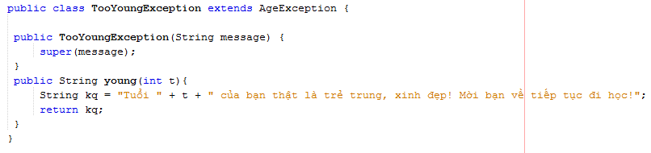
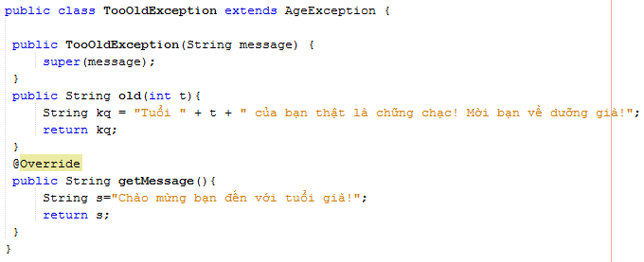
EXCEPTION

Slide 23
EXCEPTION

Slide 24
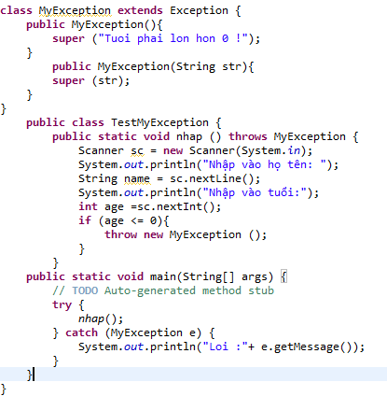
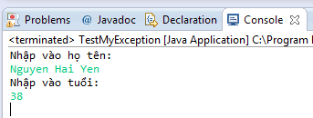
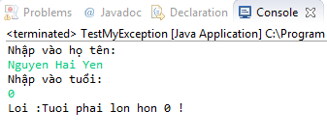
EXCEPTION

Slide 25
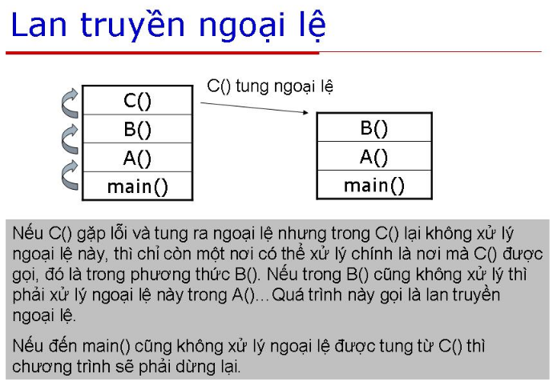
EXCEPTION

Slide 26
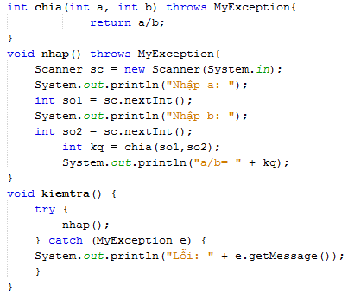
EXCEPTION

Slide 27

EXCEPTION
Một số quy tắc về xử lý ngoại lệ với overriding phương thức:
1. Nếu phương thức của lớp cha không khai báo ném ra exception
Nếu phương thức của lớp cha không khai báo ném ra exception, phương thức được ghi đè của lớp cha không thể khai báo ném ra ngoại lệ checked, nhưng ngoại lệ unchecked thì có thể.

Slide 28
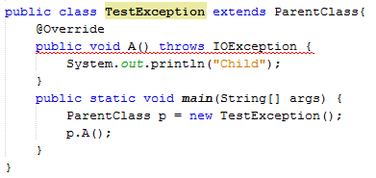
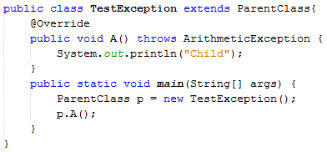
EXCEPTION
Không thể ném ra ngoại lệ Checked
Có thể ném ra ngoại lệ UnChecked

Slide 29

EXCEPTION
Một số quy tắc về xử lý ngoại lệ với overriding phương thức:
2. Nếu phương thức của lớp cha khai báo ném ra exception
Nếu phương thức của lớp cha khai báo ném ra exception, phương thức được ghi đè của lớp cha có thể khai báo ném ra ngoại lệ tương tự, ngoại lệ con, nhưng không thể khai báo ném ra ngoại lệ cha.

Slide 30
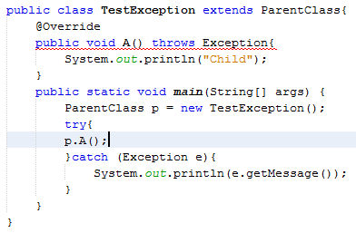
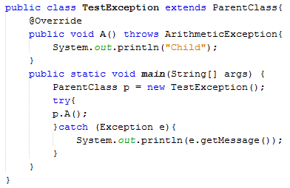
EXCEPTION
Phương thức ghi đè ném ra ngoại lệ cha → lỗi
Phương thức ghi đè ném ra ngoại lệ giống hoặc ngoại lệ con hoặc không ném ra ngoại lệ nào

Slide 31
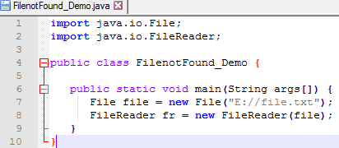
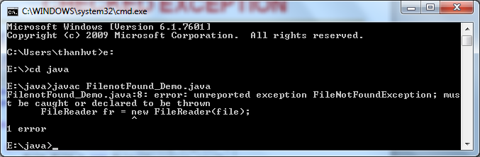
CHECKED EXCEPTION
Là một exception xuất hiện trong quá trình biên dịch, được gọi là compile time exceptions. Không nên bỏ qua các exception này.

Slide 32
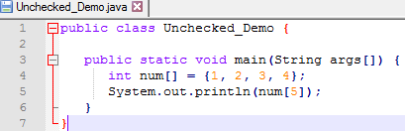
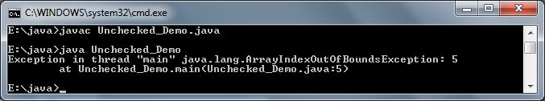
UNCHECKED EXCEPTION
Là một exception xuất hiện trong quá trình thực thi, được gọi là Runtime Exceptions, ví dụ như bugs.

Slide 33
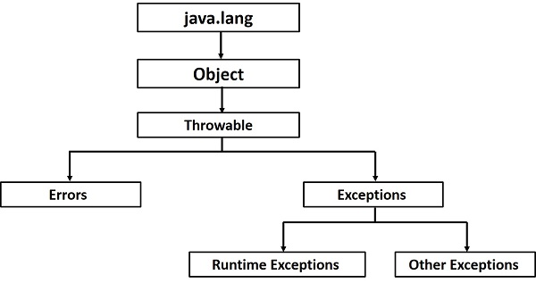
Exception Hierarchy
Các lớp exception là con của lớp java.lang.Exception
Lớp exception có hai lớp con chính là: IOException và RuntimeException

Slide 34
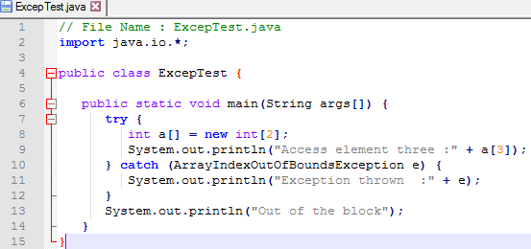
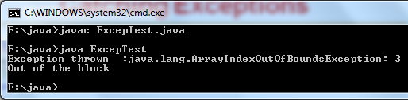
Catching Exceptions
Sử dụng từ khóa try và catch để xử lý exception

Slide 35
Throws/Throw Keywords
import java.io.*;
public class className {
public void deposit(double amount) throws RemoteException {
// Method implementation
throw new RemoteException();
}
// Remainder of class definition
}
import java.io.*;
public class className {
public void withdraw(double amount) throws RemoteException, InsufficientFundsException {
// Method implementation
}
// Remainder of class definition
}

Slide 36
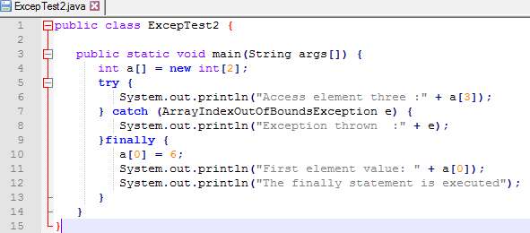
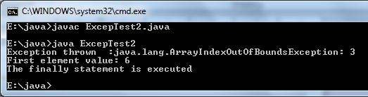
Finally Block

Slide 37
XIN TRÂN TRỌNG CÁM ƠN!

